Slide 1
Code 系列

Slide 2
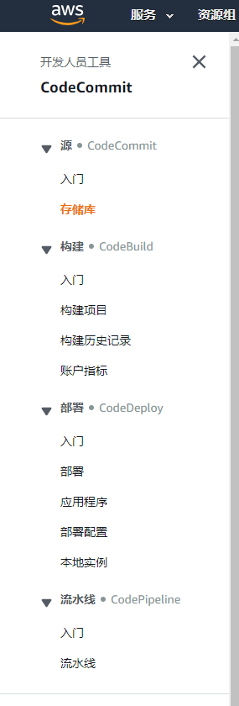
1. Code流程结构

Slide 3
Git commit 仓库

Slide 4
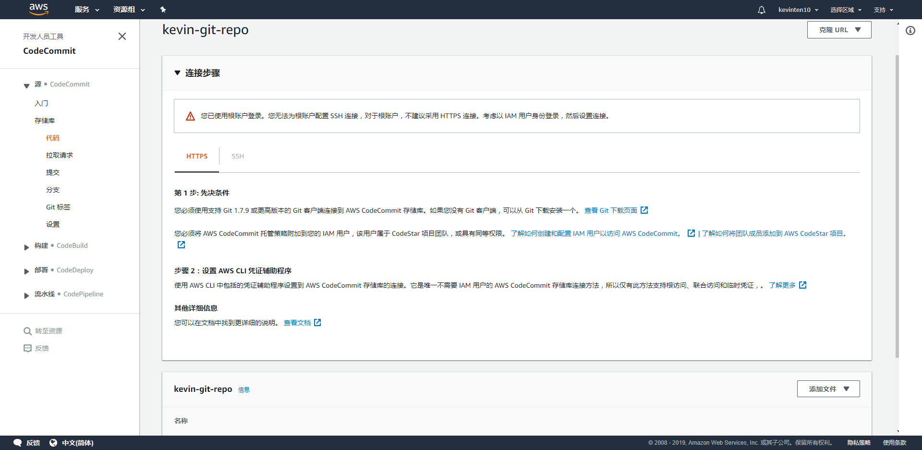
1. 创建存储库

Slide 5
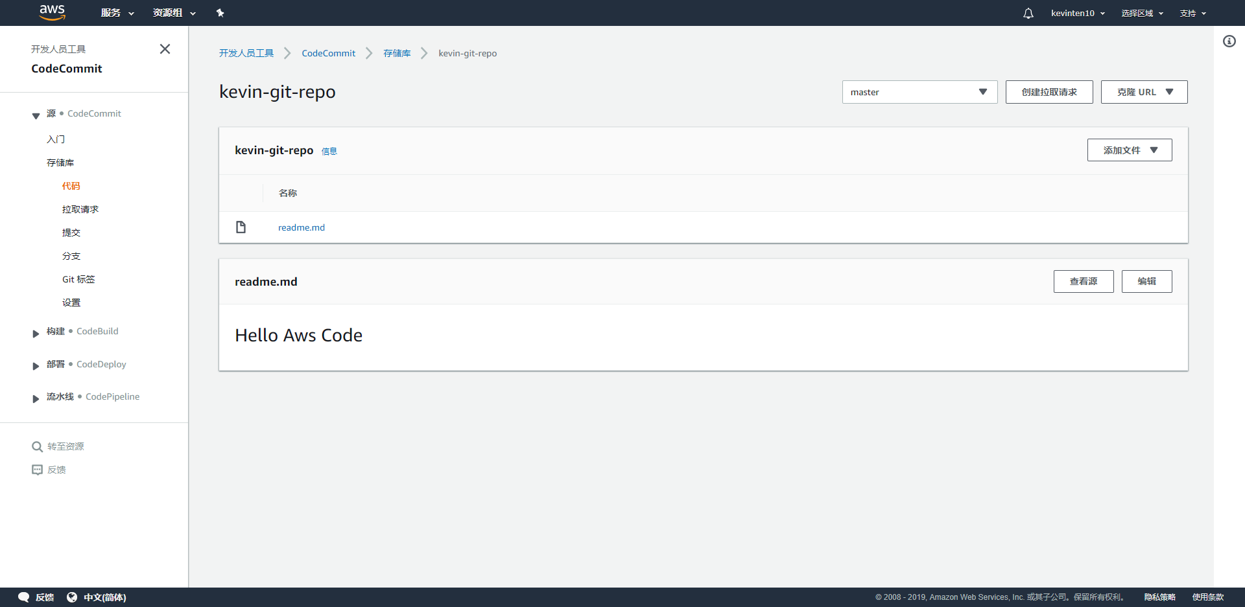
2. 提交存储仓库

Slide 6
Code build 构建

Slide 7
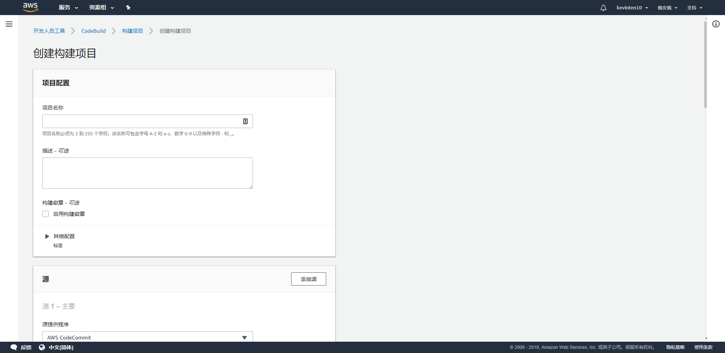
1. 创建构建项目

Slide 8
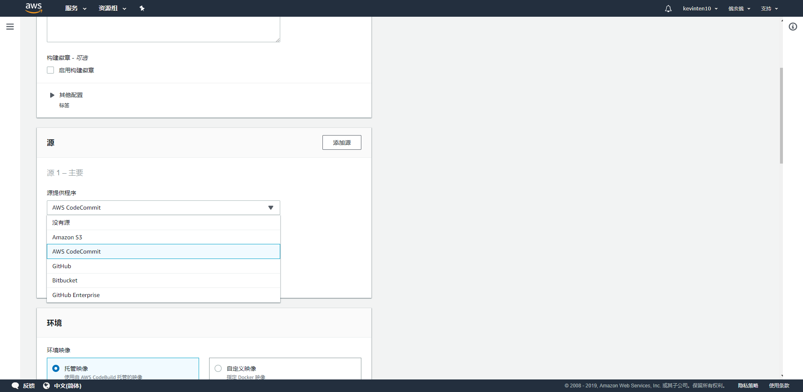
1. 创建构建项目

Slide 9
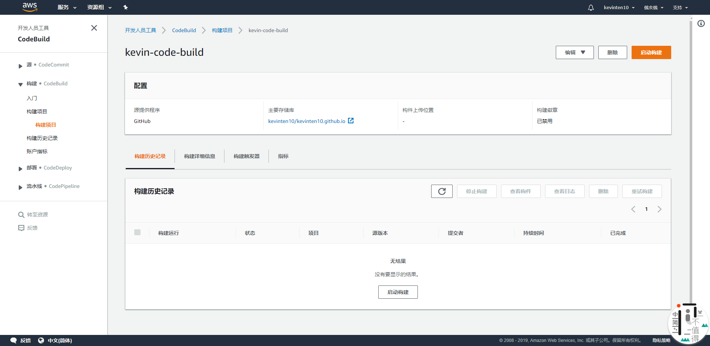
2. 启动构建

Slide 10
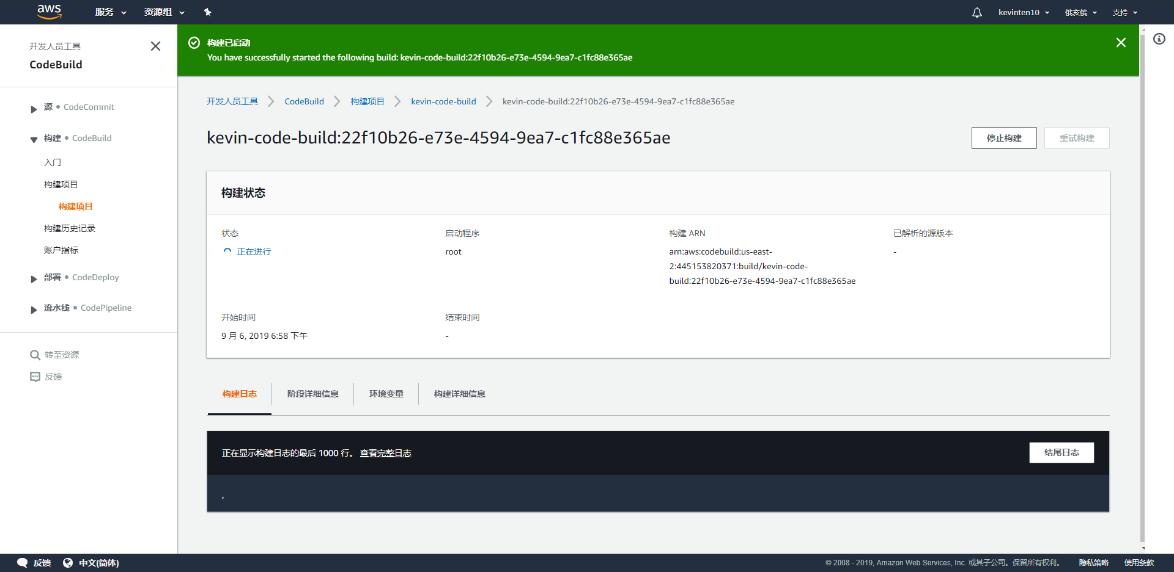
2. 启动构建

Slide 11
Code deploy 部署

Slide 12
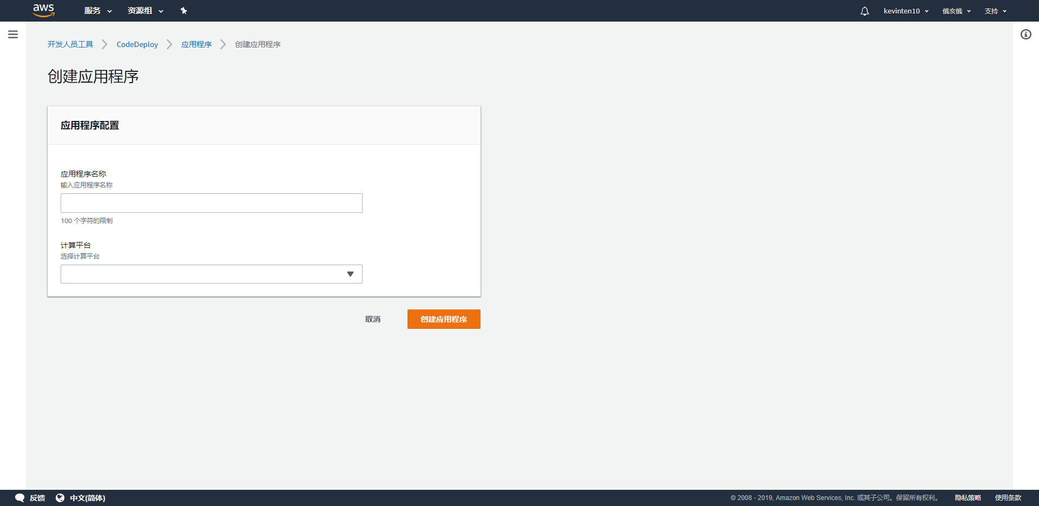
1. 创建部署项目

Slide 13
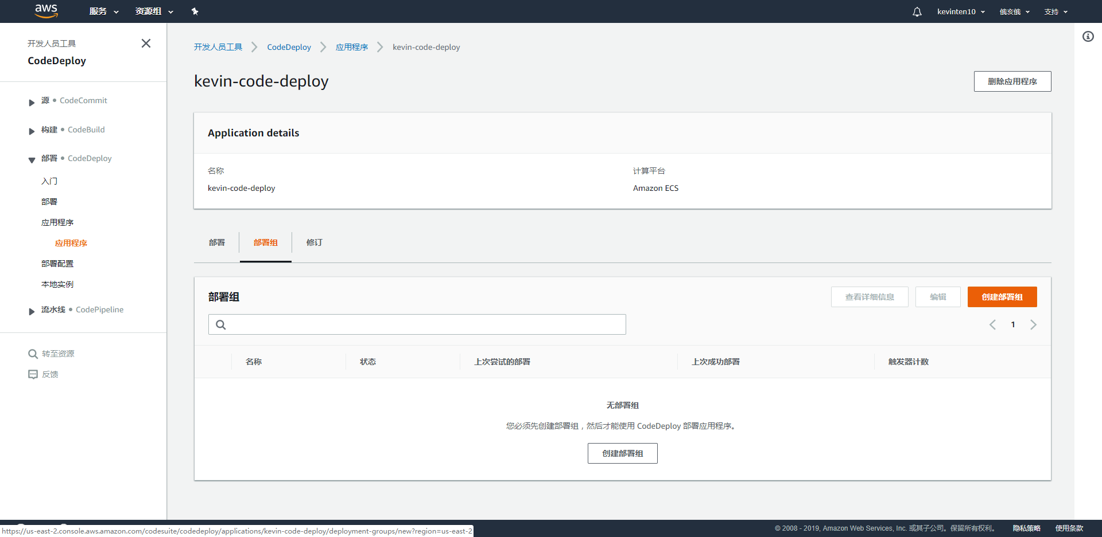
1. 创建部署项目

Slide 14
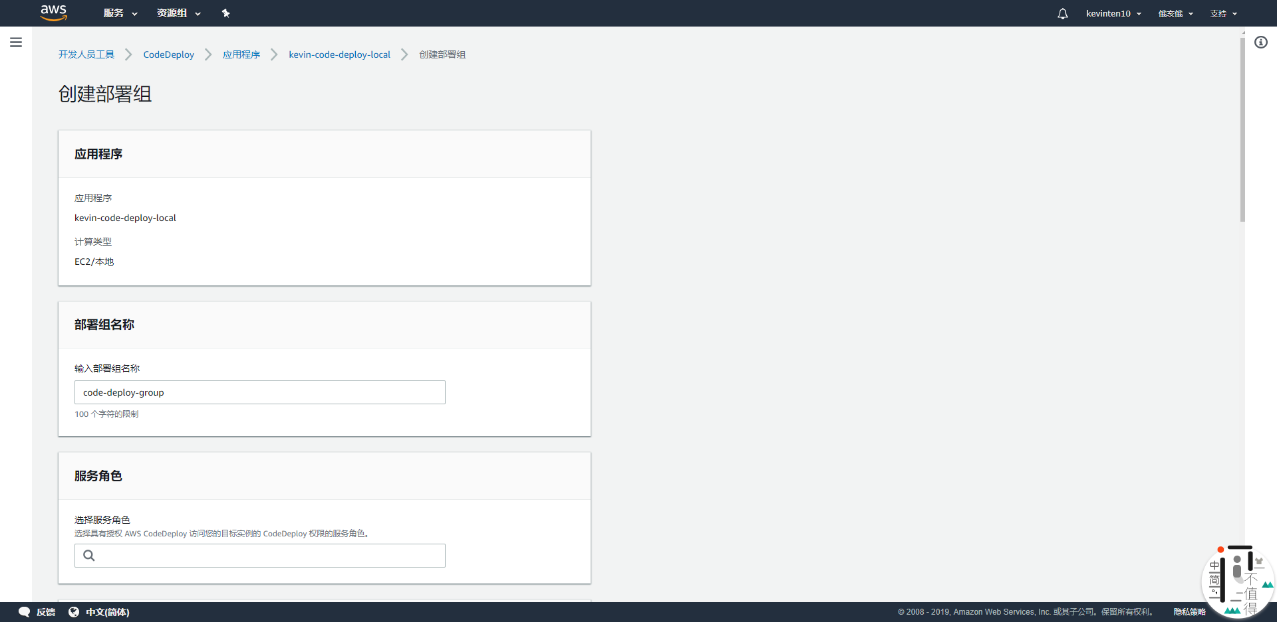
2. 创建部署组

Slide 15
Code pipeline 流水线

Slide 16
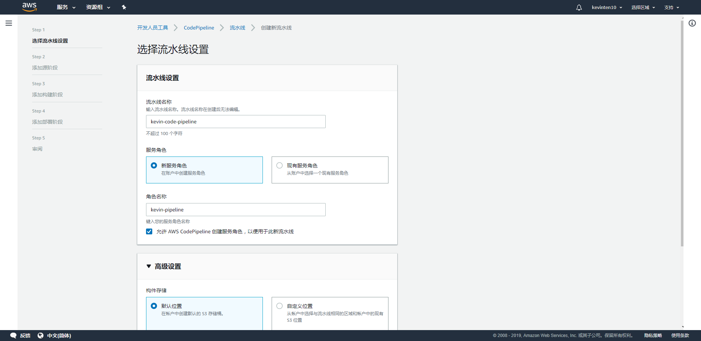
1. 创建流水线

Slide 17
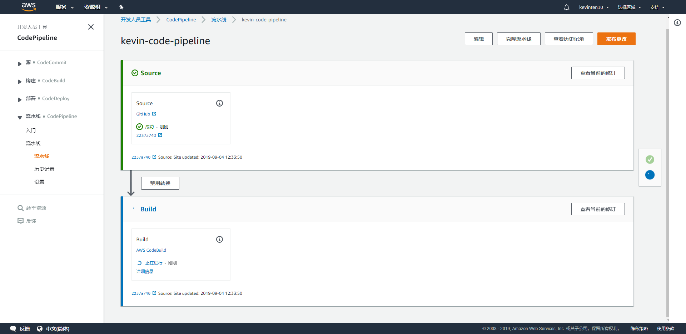
1. 运行流水线

